Slide 1
JMTV Festmény Adatbázis Kezelő Projekt
Készítők:
Popovics János | Benke Mária | Balogh Tünde Éva | Buda Viktor

Slide 2


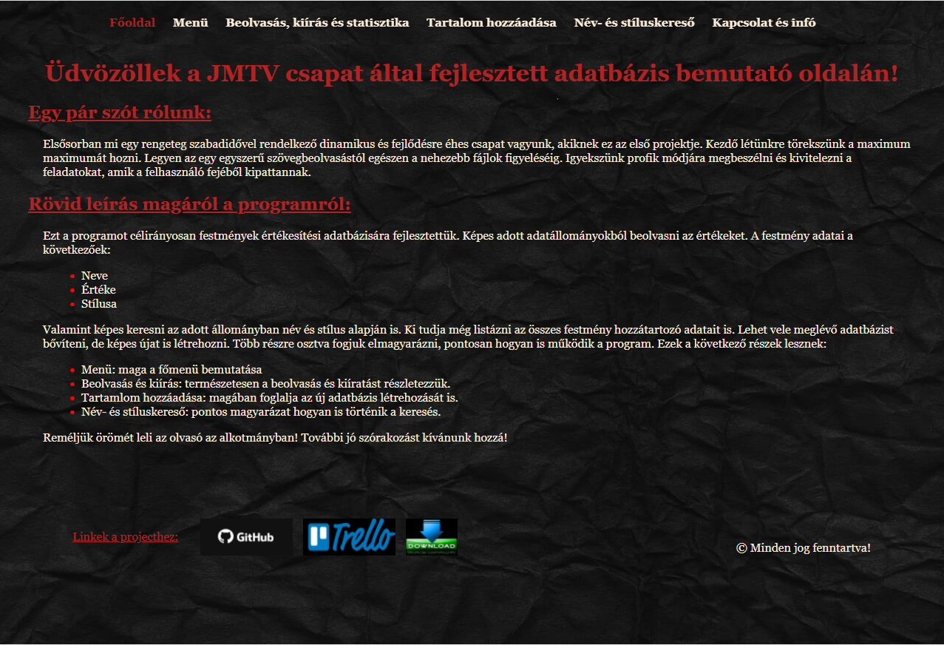
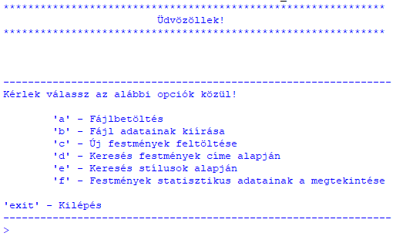
1. Projekt kezdeményezés
A projekt célja:
A feladattal a JMTV Múzeum bízott meg. Szükségessé vált számukra egy alacsony gépigénnyel rendelkező, mégis minden feladatot ellátó és könnyen kezelhető adatbáziskezelő létrehozása, illetve egy weboldal létrehozása, ahonnan könnyedén letölthetik a programot és részletes leírást kaphatnak a program működéséről.

Slide 3
1. Projekt kezdeményezés
A projekt szereplői:
Projekt szponzora: JMTV Múzeum
Projekt döntéshozók:
Tasi Andrea
Lövey Zoltán
Kijelölt projektmenedzser: Popovics János
Projekt Csapat:
Balogh Tünde Éva
Benke Mária
Buda Viktor
Popovics János

Slide 4
1. Projektelőkészítés
Projekt feladatai | Projekt feladatok kivitelezésében résztvevő munkatársak
 | Tasi Andrea és Lövey Zoltán | Popovics János | Benke Mária | Balogh Tünde Éva | Buda Viktor
Trello tábla létrehozása és menedzselése | Döntéshozó | Végrehajtó
GitHub Repository létrehozása és menedzselése | Döntéshozó |  |  |  | Végrehajtó
Festmény class | Döntéshozó |  |  | Végrehajtó
Főprogram és menürendszer | Döntéshozó | Végrehajtó
Fájl beolvasása | Döntéshozó |  | Végrehajtó
A fájlbeolvasó hibakezelése rosszul megadott fájlnév esetén | Döntéshozó |  |  |  | Végrehajtó
Adatbázis kiírása | Döntéshozó |  | Végrehajtó
Új adatbázis elemek hozzáadása | Döntéshozó | Végrehajtó
Belső lista frissítése | Döntéshozó |  |  | Végrehajtó
Festménykeresés cím alapján | Döntéshozó |  |  |  | Végrehajtó
Festménykeresés stílus alapján | Döntéshozó |  |  |  | Végrehajtó
Statisztikai adatok kiírása | Döntéshozó |  |  | Végrehajtó
Weboldal létrehozása (HTML + CSS) | Döntéshozó |  |  |  | Végrehajtó

Slide 5


1. Projektelőkészítés
Projektköltség tervezés elemei:
Munka költségei: a bevont személyzet és az eltöltött munkanapok költsége
Anyagi költségek
Szolgáltatások költségei: tárhely és domain name költségek

Slide 6
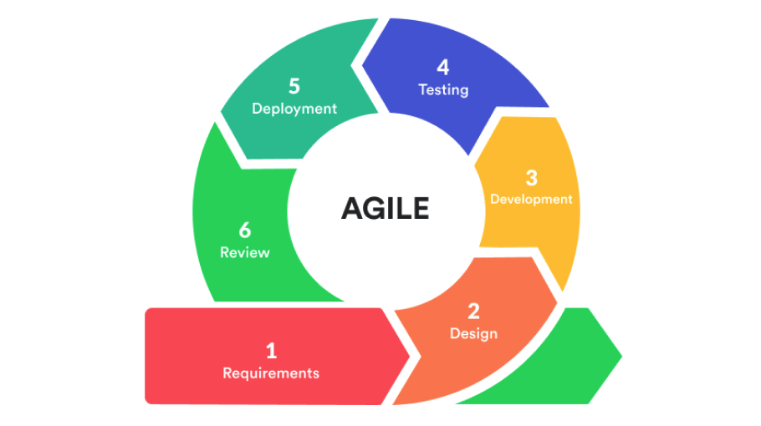
2. Projekt Végrehajtás
Agilis Módszertan
Projektünk során az Agilis Módszertant fogjuk használni mely során a következő projekt megvalósítási követeleményeknek megfelel :
A projekt előrehaladásának ellenőrzése
Folyamatos kockázatmenedzsment
Controlling
Változáskezelés (change management)
Teljesítményértékelés

Slide 7
2. Projekt Végrehajtás – Agilis Módszertan
Agilis Módszertan előnyei:
Személyek és együttműködés: önszerveződés és motiváció nagyon fontos: az olyan kölcsönhatások mint szoros egymás melletti elhelyezkedés és páros programozás.
Működő honlap/program : működő honlap sokkal hasznosabb és üdvözlendőbb, mint a dokumentációk bemutatása az ügyfélnek a megbeszéléseken
Ügyféllel való együttműködés: a követelményeket nem lehet teljesen összegyűjteni a szoftver fejlesztési ciklus elején, így a ügyfél vagy érdekeltek folyamatos bevonása nagyon fontos.
Változásokra adandó válasz: az agilis módszerek a változásokra adandó gyors válaszokra és a folyamatos fejlesztésre koncentrálnak
Az alfeladtokra bontot tevékénységeket úgy nevezett mini sprintekbe tudjuk szervezni

Slide 8



3. Projekt Végrehajtás
Kommunikációs csatornák
Trello
GitHub
Messenger

Slide 9


3. Projekt Végrehajtás
Használt platformok
Trello
GitHub
Python IDLE
Visual Studio Code

Slide 10

3. Projekt Átadása és Értékelése
A projekt átadása a sikeres tesztüzem és a sikeres internetre történő feltöltés után történik meg, mely során további egyeztetések követik és a projekt célok és azok megvalósulásainak ellenőrzése valósul meg.

Slide 11
3. Projekt Átadása és Értékelése
Értékelés
A projekt értékelési szempontjai:
A határidőkkel és az időtervekkel kapcsolatos értékelő szempontok
A költségekkel és a költségtervekkel kapcsolatos értékelő szempontok
A projekt eredményével kapcsolatos értékelő szempontok
A projektben közreműködőkkel kapcsolatos értékelő szempontok
A kommunikációval kapcsolatos értékelő szempontok
Módszerekkel kapcsolatos értékelő szempontok
A projekttel kapcsolatos összbenyomás értékelése
A projektteam működését lezáró dokumentum a projekt zárójelentés:
A projekt megvalósított céljainak felsorolása.
Annak felsorolása, hogy mit nem valósítottak meg, és miért nem.
Jelentés a terv realizálásáról (idő, források, költségek, pénz).
A projektmenedzser jelentése a projekt eredményei terén való lehetséges további munkára, illetve hasonló projektek megvalósítására vonatkozó javaslatokkal.

Slide 12
Köszönjük a figyelmet!
JMTV csapat
Popovics János | Benke Mária | Balogh Tünde Éva | Buda Viktor

